Slide 1
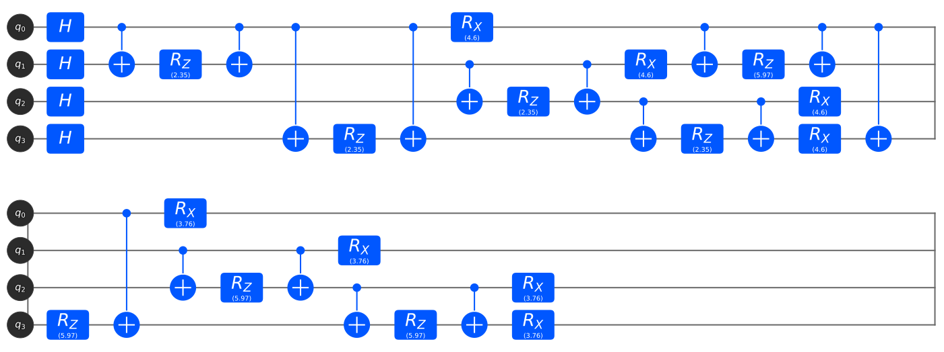
QUANTAFORGE
一句自然语言， 交付一份可验证的 量子实验
可验证量子实验智能体
UnitaryLab × Biren106M · 赛道四 / 赛题一
真实 QAOA 线路产物

Slide 2
真正的门槛，是证明量子结果可信
许多量子演示止步于“线路能运行”。科研与教学真正需要的是：输入可解释、设备可证明、结论可核验、过程可复现。
常见演示
QuantaForge
生成代码或展示概率图 结果正确性依赖人工判断
结构化协议驱动真实执行 独立验证器决定 PASS / FAIL
白名单任务
能力边界
真实 GPU
证据归档
不执行任意代码
规模与预算校验
UnitaryLab GPU 后端
JSON / SVG / 报告
02

Slide 3
自然语言只表达意图，确定性流程负责科学可信
01 理解与约束
02 构建与执行
03 验证与报告
意图 → 协议
协议 → 量子任务
数值 → 可审计证据
识别算法与参数 校验规模、目标态、图边和预算
构建确定性线路 在 CPU / Biren GPU 后端执行
解析公式 / 经典穷举 / 跨设备 生成误差、线路和复现报告
03

Slide 4
四类稳定任务，覆盖基础态、搜索与组合优化
Bell 纠缠态
GHZ 多比特态
2 比特解析概率验证 CPU / GPU 最终态对比
3–20 比特状态矢量模拟 概率归一化与解析态校验
Grover 搜索
QAOA MaxCut
目标态与位序归一化 理论迭代次数与成功概率比较
Biren GPU 变分优化 经典穷举最优值与近似比验证
04

Slide 5
四类算法全部通过独立正确性验收
2026-07-27 在赛事 Biren106M 节点完整执行；PASS 由数值验证字段决定，而非说明文字。
4 / 4
0
1.000
Bell · GHZ · Grover · QAOA 正确性套件全部 PASS
Bell / GHZ / Grover CPU 与 GPU 关键结果差异
QAOA 解 0101，割值 4 与经典精确最优值一致
来源：reports/generated/correctness_results.json
05

Slide 6
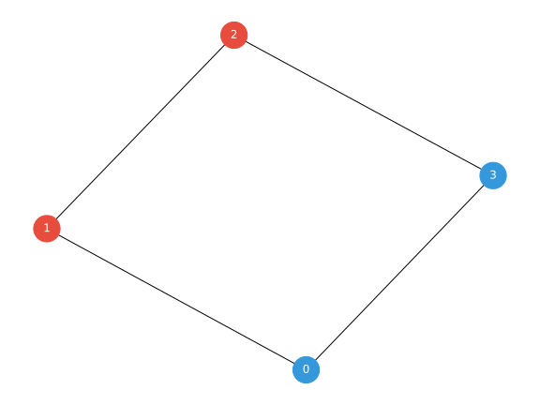
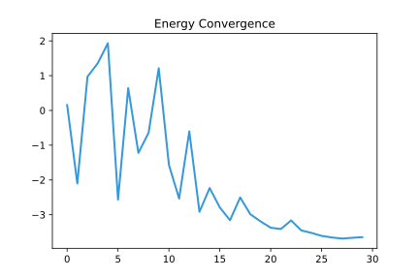
QAOA 输出不是一个比特串，而是一条证据链
最优割结构
变分优化收敛
解 0101 · 割值 4
2 层 · 30 轮预算 · Biren GPU
06

Slide 7
压力测试扩到 26 比特；优化延迟，不虚构加速
稳定态中位耗时（ms）
结论
8–26 比特 GHZ：预热 2 次，再采集 7 个独立样本。当前 UnitaryLab 1.0 下 GPU 稳定态仍慢于 CPU；实际优化是把约 2.91 秒初始化移到 Web 启动阶段，并保留 P95 与逐次样本。
2.91 s
7.52 s
初始化移出首个请求
26 比特 GPU 中位耗时
来源：benchmark.json · 完整状态差为 0 · 24 比特最佳加速比 0.604
07

Slide 8
QUANTAFORGE
把量子演示升级为 可复现的实验交付
一句话提出任务 · 真实 GPU 执行 · 独立数值验证 · 全链路证据归档

